Slide 1
学习小结
张恒
20191116-20191122

Slide 2
再谈指针
#include <stdio.h>
int main()
{
int a[4]={1,2,3,4};
printf(“%p\n”,a);
printf(“%p\n,a+1);
printf(“%p\n”,&a);
printf(“%p\n”,&a+1);
printf(“%p\n,”*(&a));
printf(“%p\n”,(&a+1));
return 0;
}
1.数组应用

Slide 3
数组名相当于指向数组第一个元素的指针（a[0]）
若a是指向数组第一个元素的指针，即a相当于&a[0]；
--&a是“指向数组”的指针；&a+1将跨越16字节；
&a相当于 管辖范围“上升”一级。
--*a是数组的第一个元素a[0];即*a等价于a[0];
*a相当于 管辖范围“下降”了一级。

Slide 4
二维数组也一样：
int a[3][4]={{1,2,3,4},{5,6,7,8},{9,10,11,12}};
即：
a与&a[0]等价；
a[0]与&a[0][0]等价；
a[0]与*a等价；
a[0][0]与**a等价；

Slide 5
三条规律；
1.数组名相当于指向数组低于个元素的指针；
2.&a相当于把a的管辖范围 上升了一个级别；
3.*a相当于把a的管辖范围 下降了一个级别.

Slide 6
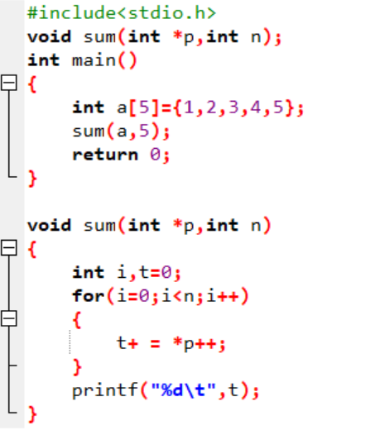
2.函数应用

Slide 7
符号常量（const） 作用：限制指针，防止指针指向的数据改变。
声明：
方式一：const数据类型 常量名=常量值；
方式二：数据类型 const 常量名=常量值；
eg：
const double PI = 301415;

Slide 8
eg:
pi = &b;
*pi = 58;
*pi = 68;
pi = &c;

Slide 9
小结
1.本周，除最后的结构体和链表还未领悟，计算概论的二刷完成。
2.下周打算：
（1）.将目前的问题和空缺补完；
（2）.多刷题（感觉自己的刷题数量还不够）；
（3）.准备开始第三刷。

Slide 10
谢谢观赏
2019
张恒
2019.11.22

